Slide 1
Машинное обучение и нейросети
Занятие №1

Slide 2
Примерный план курса – classic ML
1. Базовые алгоритмы и техники машинного обучения
Типология задач в ML
1.1 Измерение качества в ML, основные метрики задач классификации и регрессии
1.2 Базовые алгоритмы ML: линейная/логистическая регрессии, деревья решений, KNN
1.3 Интерпретация базовых алгоритмов
1.4 Кроссвалидация
1.5 Оптимизация гиперпараметров, Optuna
1.6 Обеспечение воспроизводимости экспериментов
2. Продвинутые алгоритмы машинного обучения
2.1 Cлучайный лес, градиентный бустинг, ансамблирование
2.2 Нейросети - crash-course
2.3 Интерпретация моделей
2.4 Transfer learning
2.5 AutoML
2.6 Машинное обучение без учителя - кластеризация, поиск аномалий, снижение размерности

Slide 3
Примерный план курса - DL
Блок 1. Введение
1.1 Введение в глубокое обучение
1.2 Метод обратного распространения ошибки, полносвязные нейронные сети
1.3 PyTorch basics. Автоматическое дифференцирование
1.4 Основные концепции обучения НС: функции потерь, функции активации, Dropout, Batch Normalization, инициализация весов, оптимизаторы, early stopping, регуляризация…
1.5 Практики эффективного обучения в PyTorch: torch.compile, профилирование, AMP…
1.6 Pytorch Lightning basics
Блок 2. Нейронные сети для анализа изображений
2.1 Введение в сверточные нейронные сети
2.2 Основные архитектуры свёрточных нейронных сетей
Блок 3. Нейронные сети для анализа текстов
3.1 Old, but gold: CNN для анализа текстовых данных, Word2Vec
3.2 Введение в рекуррентные нейронные сети
Блок 4. Архитектура трансформера
4.1 Архитектура трансформера - разбор статьи Attention is all you need, избранные модели NLP
4.2 Трансформеры в не-NLP задачах
Блок 5. Ускорение нейросетей - основы
5.1 Дистилляция
5.2 Квантование
5.3 Прунинг
Блок 6. LLM
6.1 RAG
6.2 AI-Агенты

Slide 4
Как закрыть курс?
3 домашних задания по classic ML – 3*30=90 баллов
5 домашних заданий по DL – 5*10=50 баллов
Выступление со своей работой – 10 баллов
[135; 150] баллов – 5
[110; 134] баллов – 4
[90; 109] баллов – 3

Slide 5
Как сдавать ДЗ?
Создать приватный репозиторий на GitHub
Дать доступ @pacifikus
Каждая домашняя работа – PR в отдельную ветку hw_n
Добавить @pacifikus как ревьювера
Дождаться ревью, если все ок – мержим в main
Если не ок – вносим исправления и снова отправляем на ревью

Slide 6
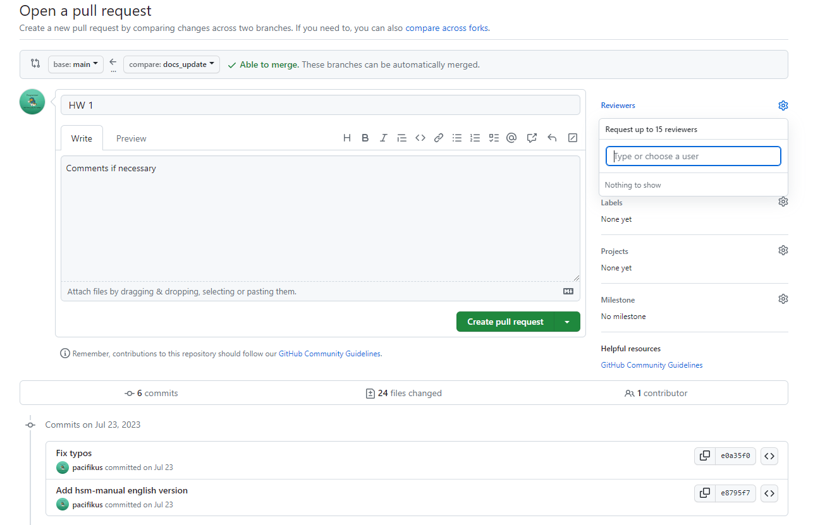
Пример открытия PR
Название PR
Добавляем ревьювера
Комментарии по желанию
Нужен ли более подробный разбор работы с git/github?

Slide 7
Когда сдавать ДЗ?
Жесткий дедлайн – 2 недели с момента выдачи ДЗ – после 0 баллов
Непредвиденные обстоятельства обсуждаются отдельно

Slide 8
Коммуникация
Чат в tg для любых вопросов по курсу – сделаем ☺
Можно также писать в личку, если не хочется в чат

Slide 9
Синхронизация ожиданий
Как вы оцениваете свой уровень в Python?

Slide 10
Синхронизация ожиданий
Как вы оцениваете свой уровень в Python?
Как вы оцениваете свой уровень в ML?

Slide 11
Синхронизация ожиданий
Как вы оцениваете свой уровень в Python?
Как вы оцениваете свой уровень в ML?
Какая тема кажется наиболее интересной? Что хотелось бы изучить?

Slide 12
Синхронизация ожиданий
Как вы оцениваете свой уровень в Python?
Как вы оцениваете свой уровень в ML?
Какая тема кажется наиболее интересной? Что хотелось бы изучить?
Какой уровень детализации ML хочется видеть на курсе?

